Slide 1
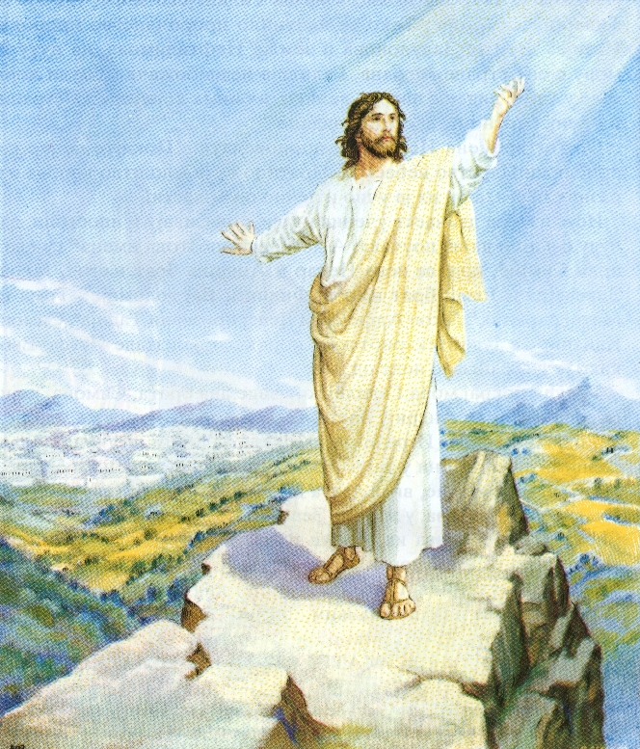
Због чега је Син Божији
дошао на земљу
и постао човек?

Slide 2
Син Божији је дошао на земљу да људе спасе од
греха, проклетства и смрти.

Slide 3
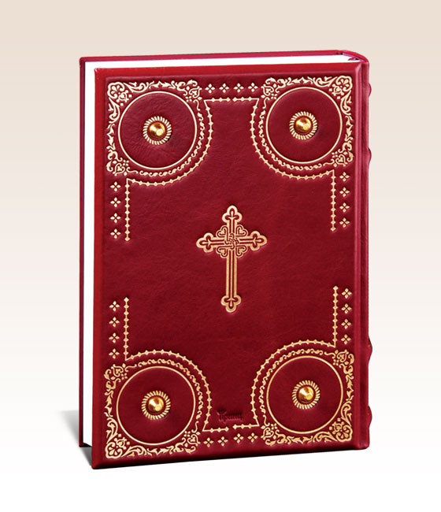
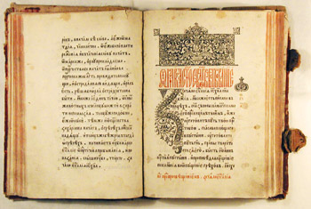
Како се зову књиге у Библији,
које описују Његов земаљски живот, речи и дела?

Slide 4
Јеванђеља

Slide 5
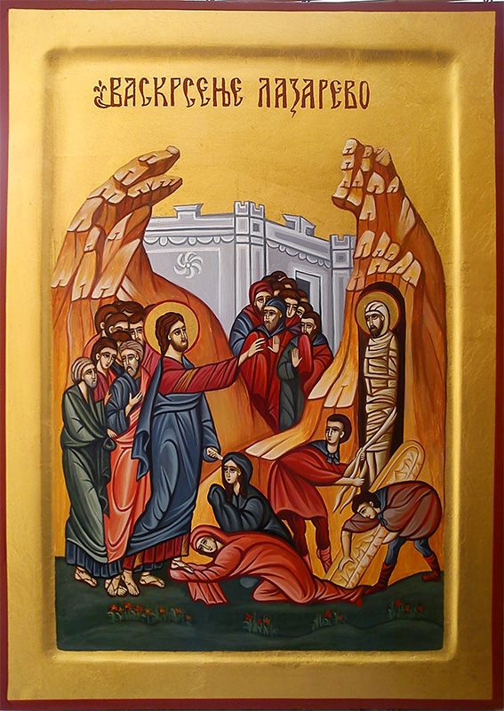
Како се зове празник када је Христос
васкрсао Лазара из мртвих?

Slide 6
Лазарева субота или Врбица

Slide 7
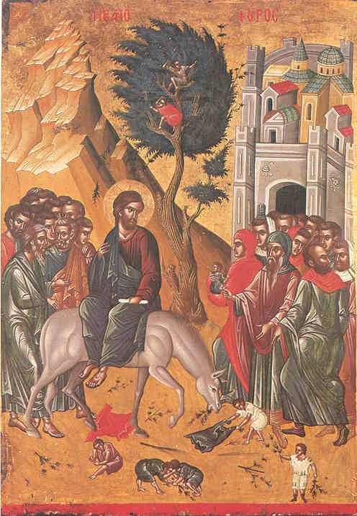
Како се зове празник
када је Христос
ушао на магарцу
у Јерусалим?

Slide 8
Цвети

Slide 9
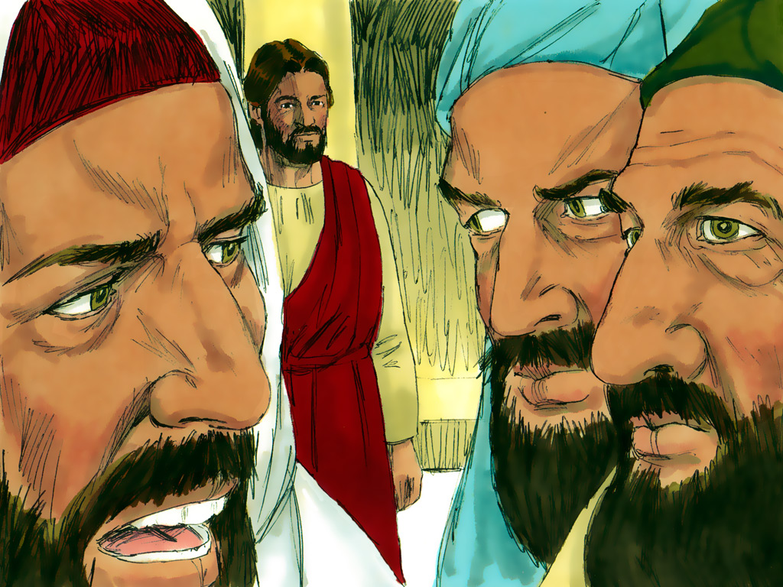
Због чега су Јеврејске старешине мрзеле Христа?

Slide 10
Били су на Њега љубоморни и завидели су му.

Slide 11
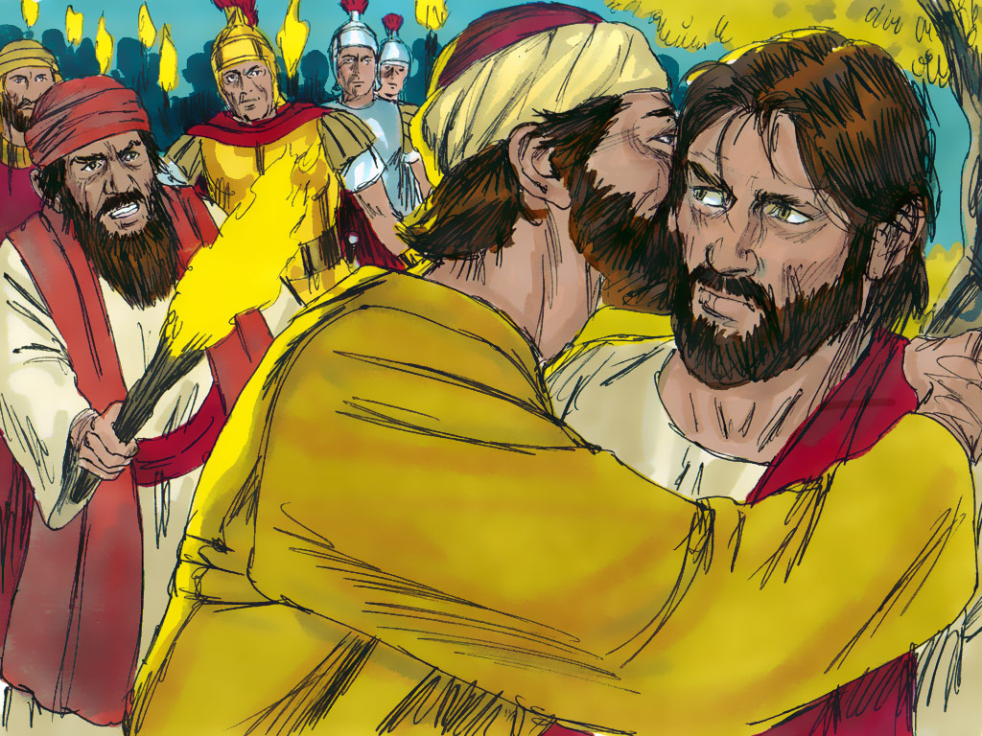
Шта је Јуда добио од Јеврејских старешина због тога што је издао Христа?

Slide 12
30 сребрњака

Slide 13
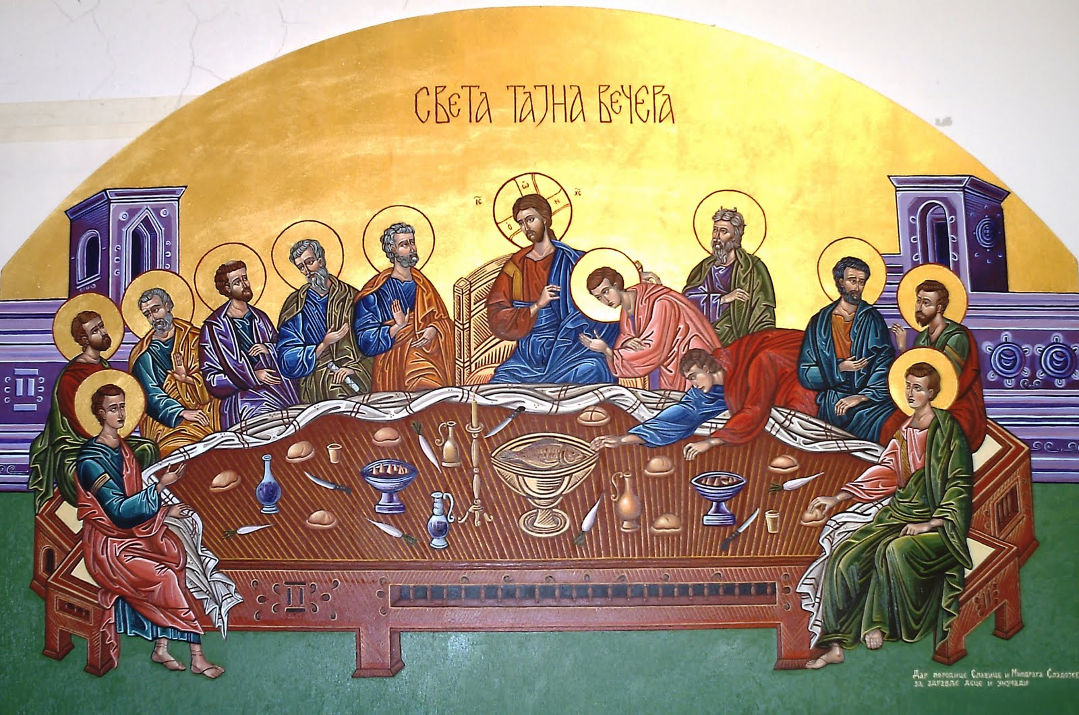
На слици „Тајна Вечера“ Христос и сви апостоли осим Јуде, на глави имају _____?

Slide 14
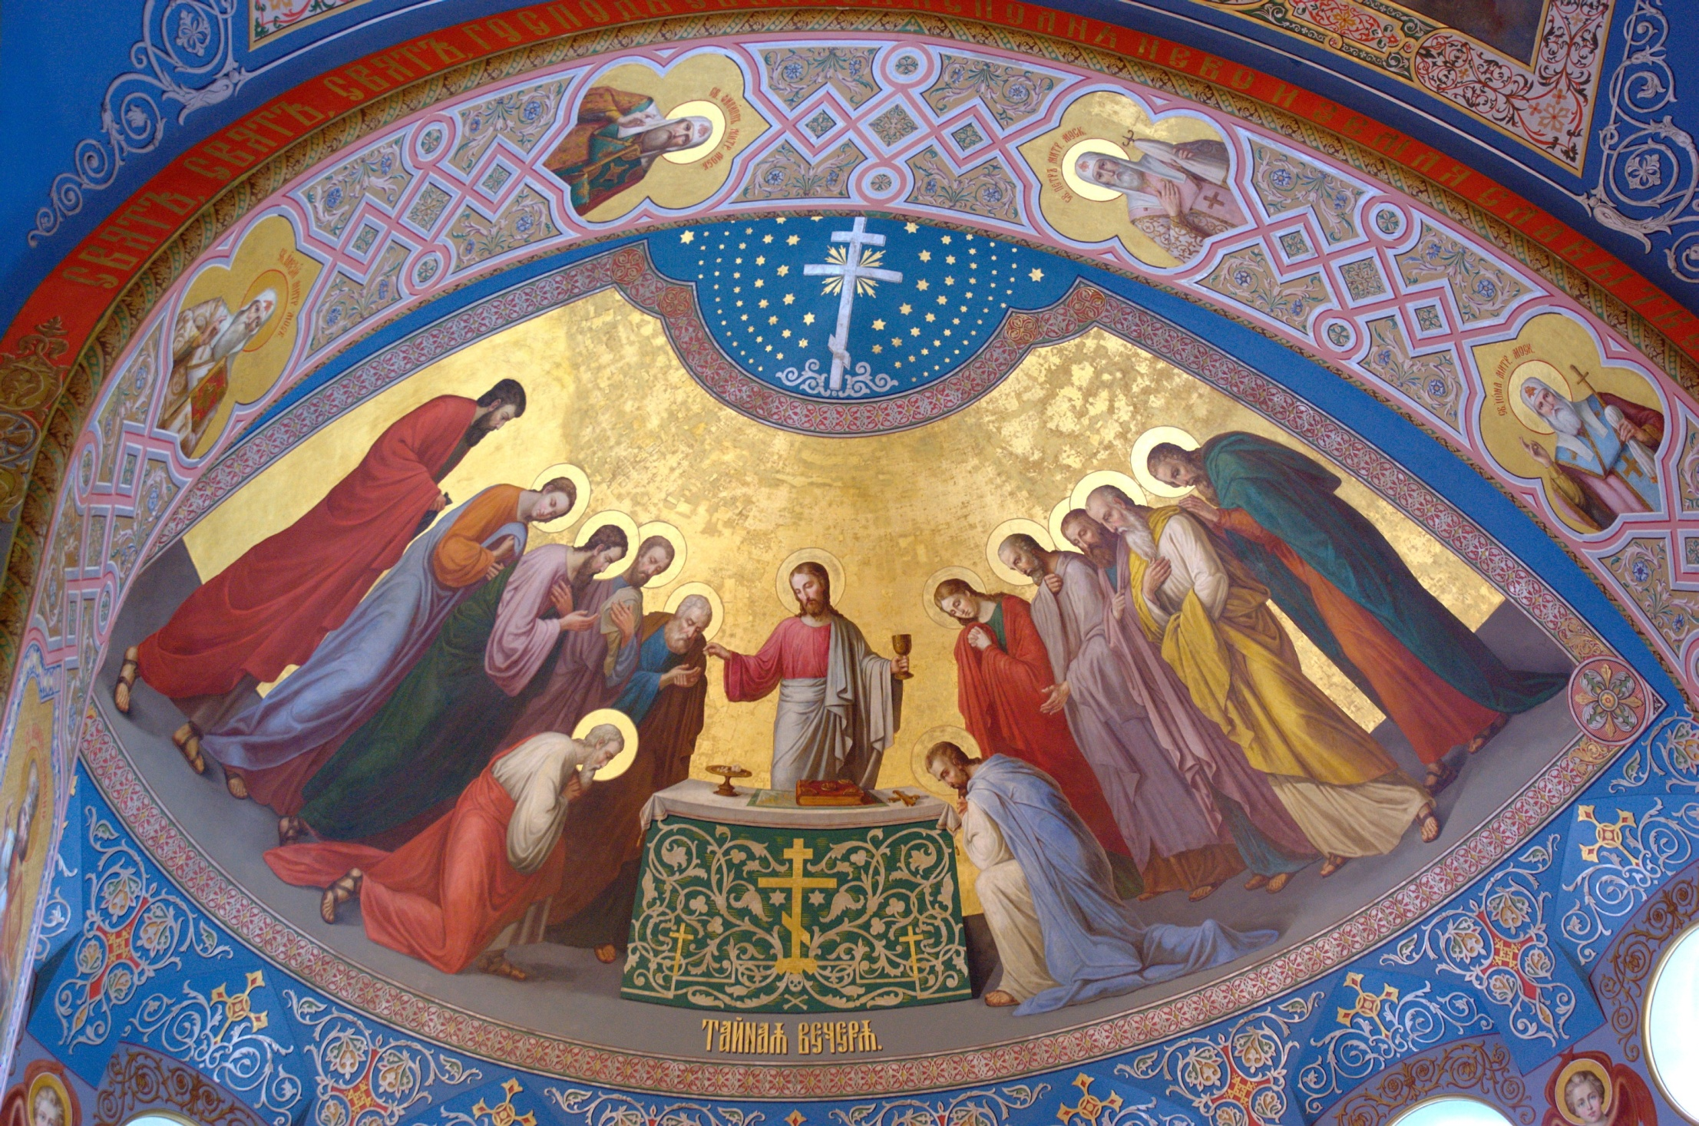
Шта је установљено на Тајној Вечери?

Slide 15
Свето Причешће

Slide 16
Где је Господ Исус Христос био када је Јуда довео војнике да га ухвате?

Slide 17
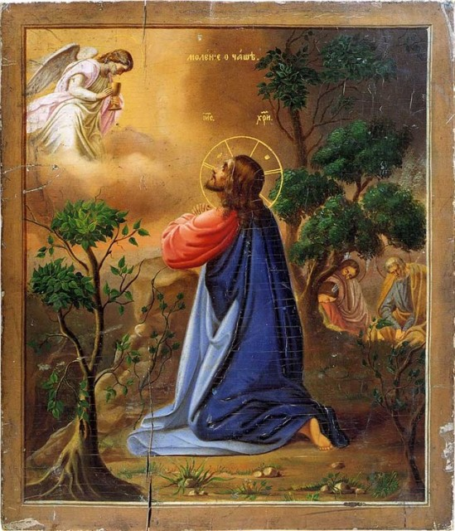
У Гетсиманском врту

Slide 18
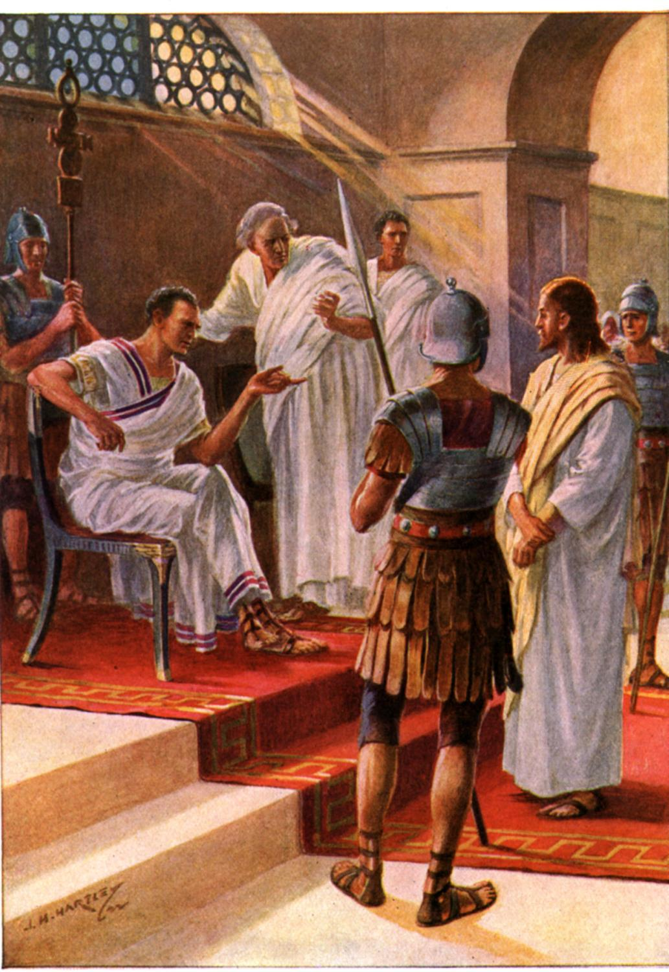
Како се зове човек који је Христа осудио на смрт? а) Цезар, б) Понтије Пилат, в) Левије

Slide 19
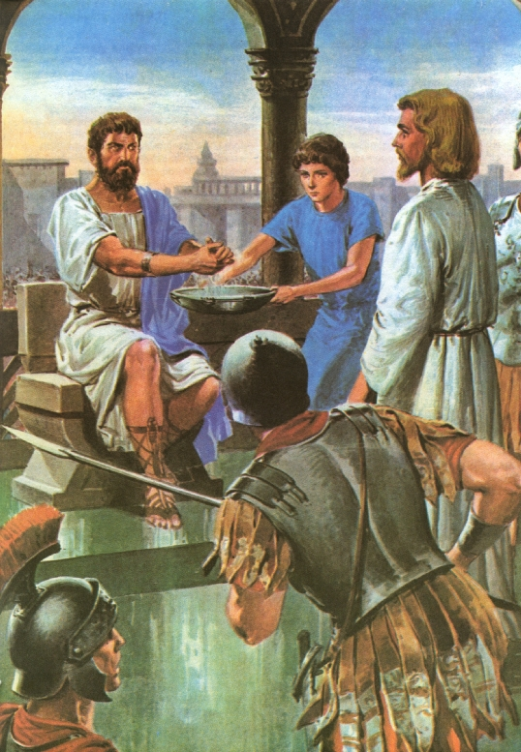
После пресуде, Понтије Пилат је опрао руке, зашто? а) биле су прљаве б) биле су крваве в) опекао се

Slide 20
биле су крваве

Slide 21
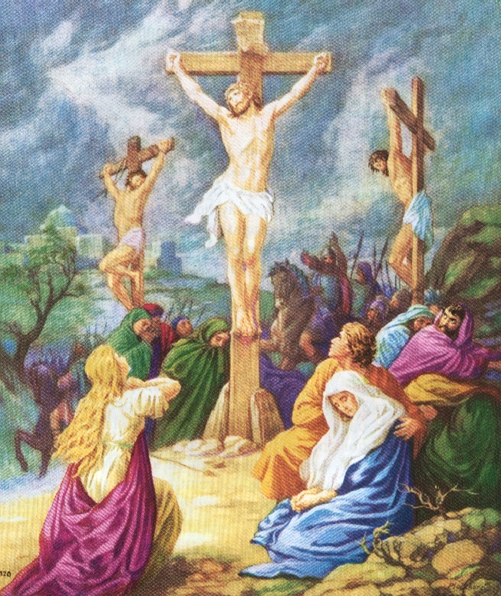
Место на коме је Христос разапет на крст зове се?

Slide 22
Голгота

Slide 23
То је ____ које се налазило код града _____ ?

Slide 24
То је брдо које се налазило код града Јерусалима.

Slide 25
Дан када је Христос разапет зове се?

Slide 26
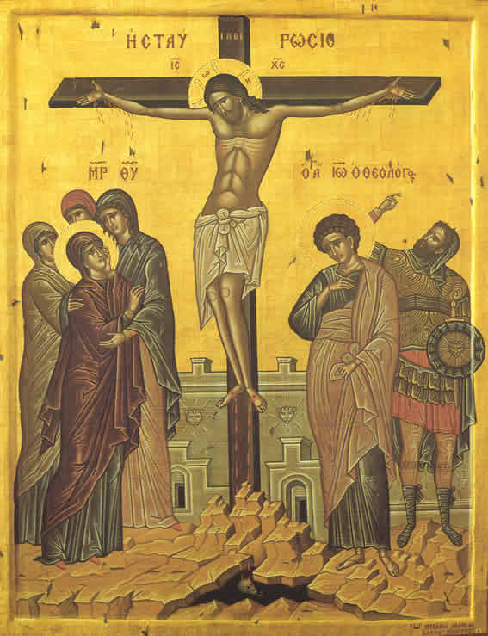
Велики Петак

Slide 27
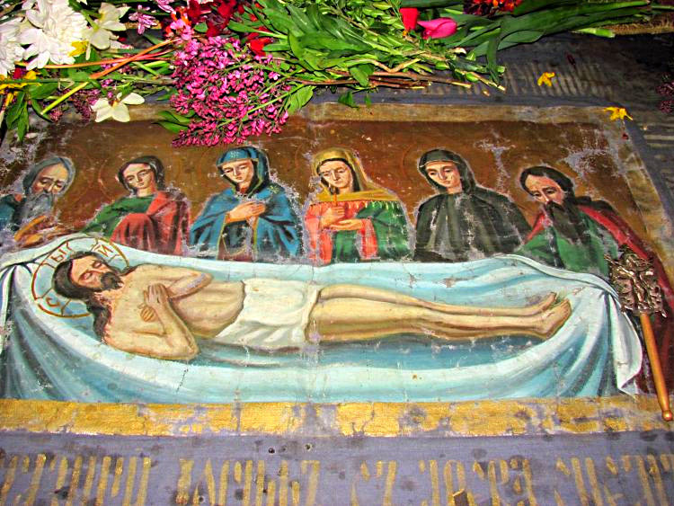
Христово тело су његови пријатељи
увили у платно и положили у:
а) пећину
б) земљу
в) кућу

Slide 28
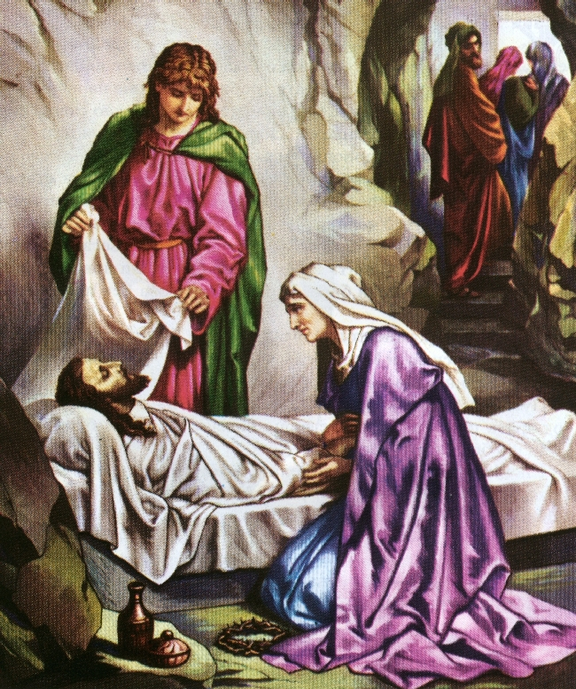
пећину

Slide 29
Шта се данас налази на том месту?

Slide 30
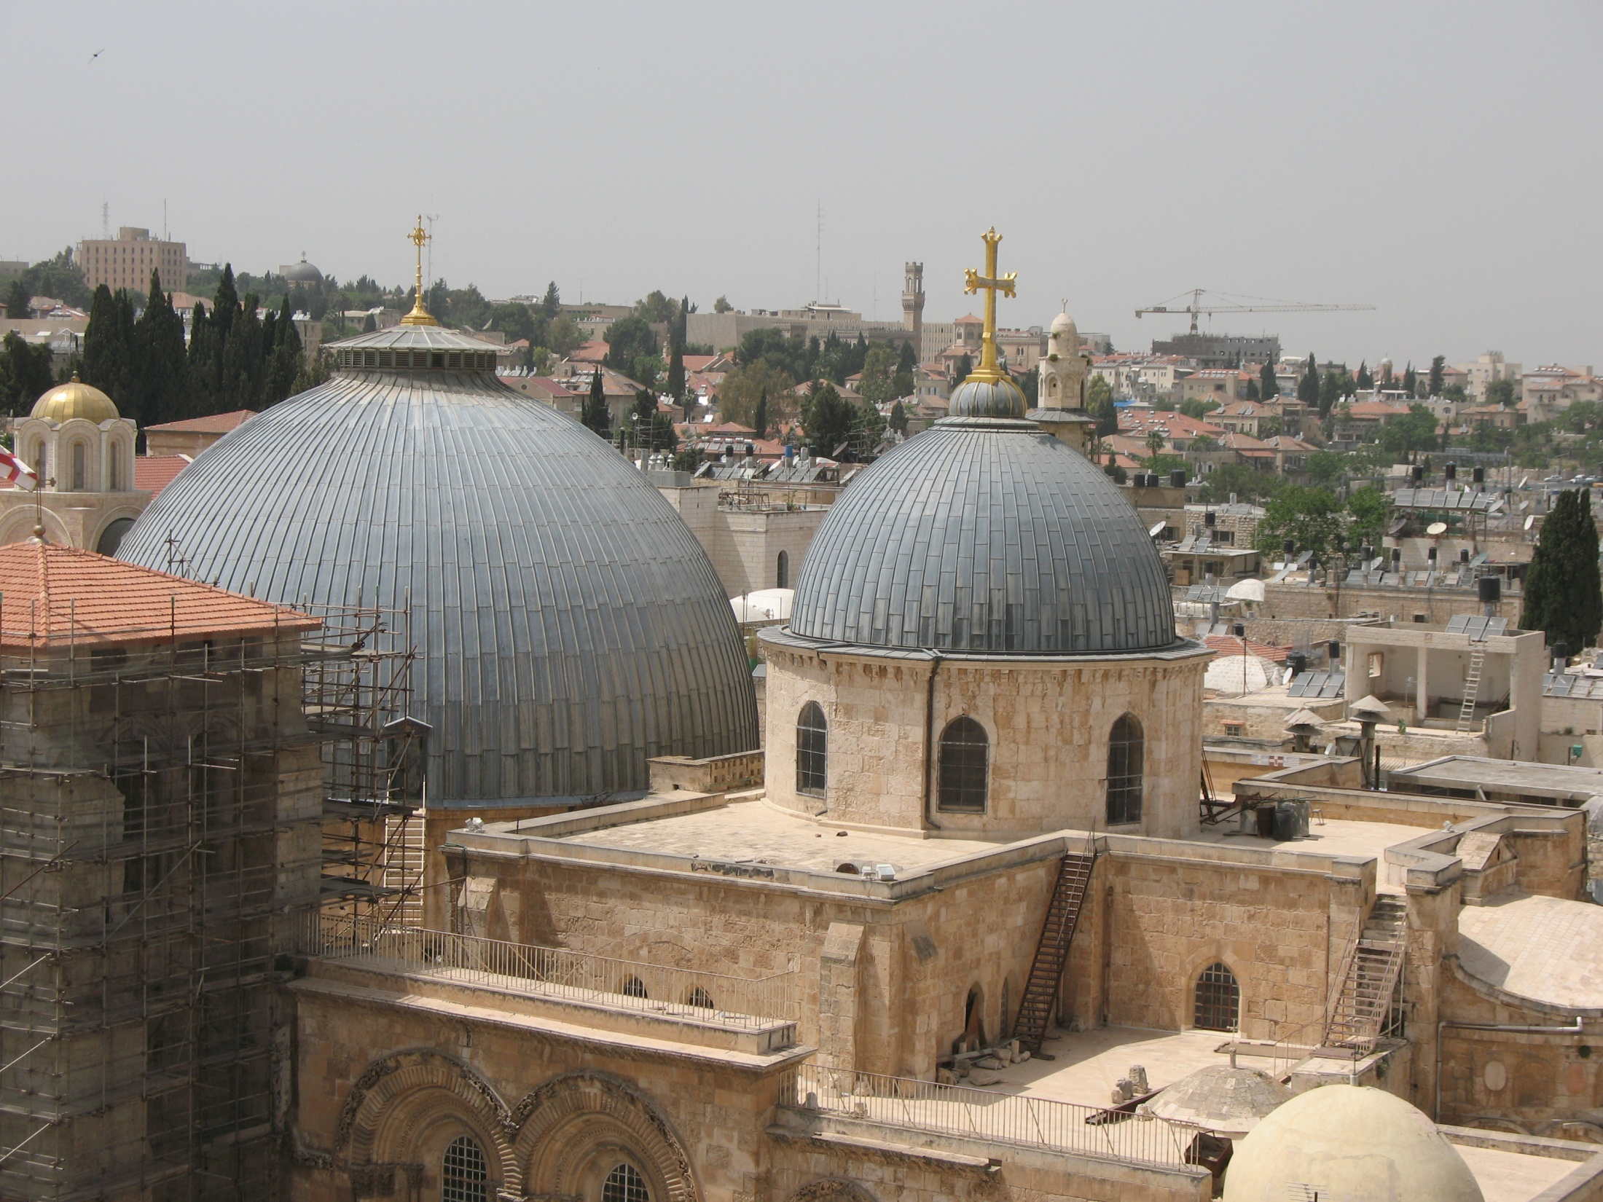

Slide 31
У недељу су на месту где је Христос сахрањен
дошле жене и њима је _____ јавио
да је Христос васкрсао.

Slide 32
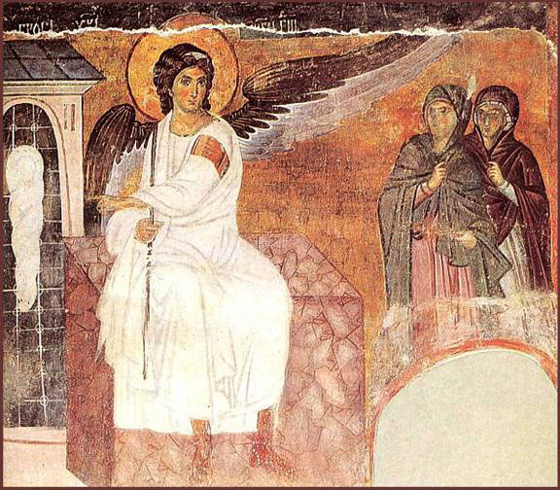

Slide 33
Где је Господ својом душом отишао
док је Његово тело било у гробу?
а) рај
б) пакао,
в) није својом душао отишао нигде,
него је и она била са Њеовим телом у гробу.

Slide 34
Васкрснути, значи?

Slide 35
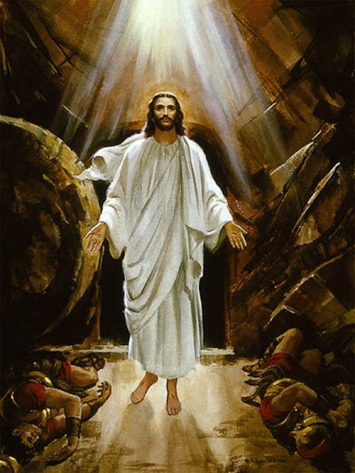
Устати из мртвих

Slide 36
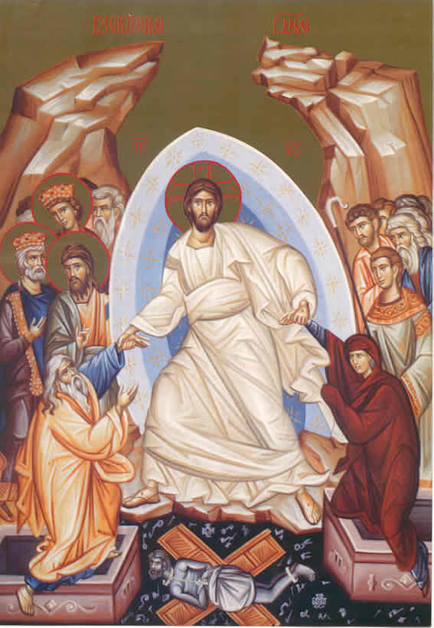
Због чега је Васкрс празник над празницима?

